Slide 1
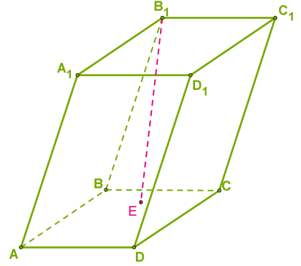
Кроссворд
 |  |  |  |  |  |  |  | 1
 |  |  |  | 2
 |  |  |  |  |  |  | 3
 |  |  |  |  |  |  | 4
 |  |  |  |  | 5
 | 6
 |  |  |  |  |  |  |  | 7
 |  |  | 8
Многогранник, составленный из двух равных n-угольников, лежащих в параллельных плоскостях и n-параллелограммов
Прямая призма, основания которой правильные многоугольники
AA1B1B
Призма, боковые ребра которой не равны высоте
Призма, боковые ребра которой перпендикулярны основаниям.
ABCD
DB1 8. B1E

Slide 2
Кроссворд
 |  |  |  |  |  |  |  | П | Р | И | З | М | А
 |  |  |  | П | Р | А | В | И | Л | Ь | Н | А | Я
 |  |  |  |  |  |  | Г | Р | А | Н | Ь
 |  |  |  |  |  |  | Н | А | К | Л | О | Н | Н | А | Я
 |  |  |  |  | П | Р | Я | М | А | Я
 | О | С | Н | О | В | А | Н | И | Е
 |  |  |  |  |  |  |  | Д | И | А | Г | О | Н | А | Л | Ь
 |  |  | В | Ы | С | О | Т | А
Многогранник, составленный из двух равных n-угольников, лежащих в параллельных плоскостях и n-параллелограммов
Прямая призма, основания которой правильные многоугольники
AA1B1B
Призма, боковые ребра которой не равны высоте
Призма, боковые ребра которой перпендикулярны основаниям.
ABCD
DB1
B1E

Slide 3
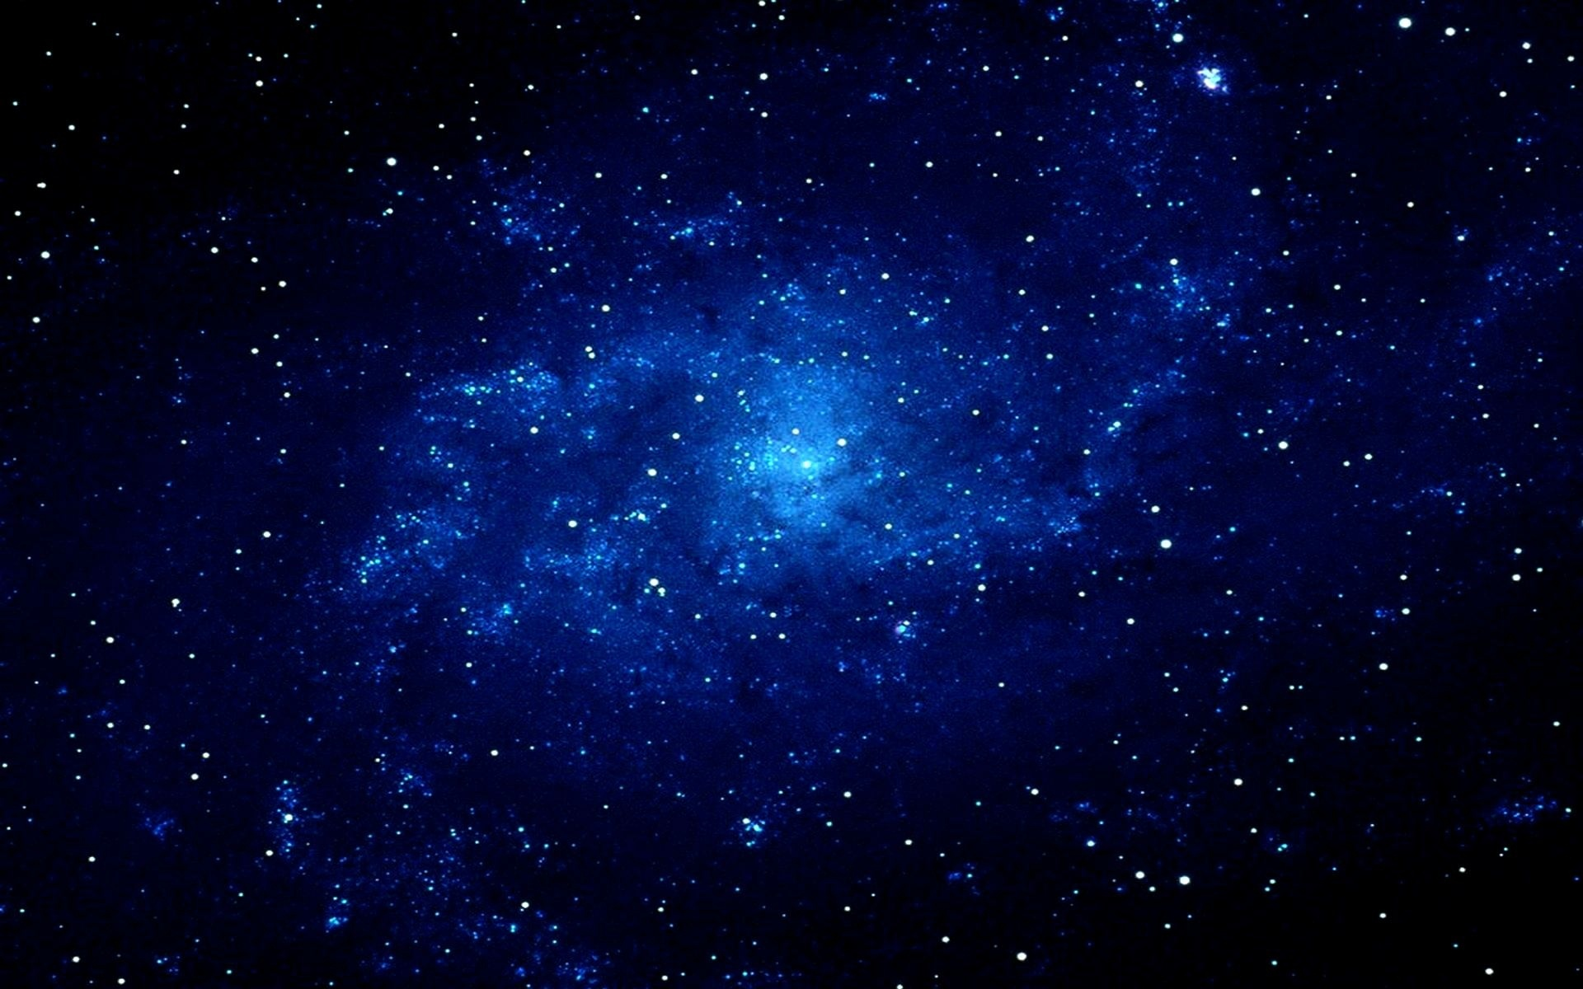
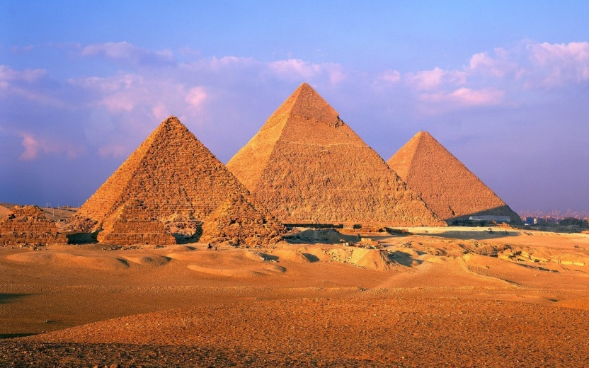
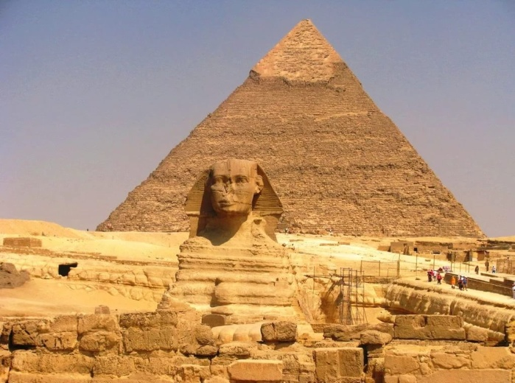
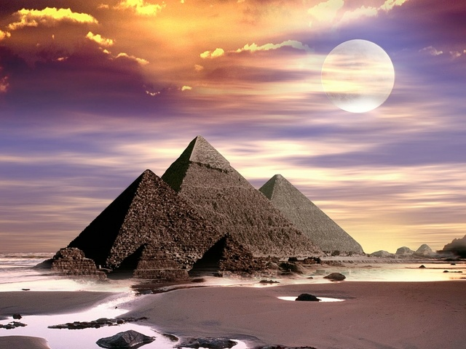
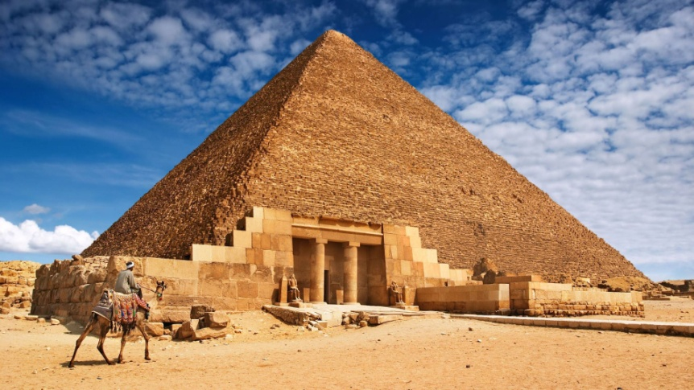
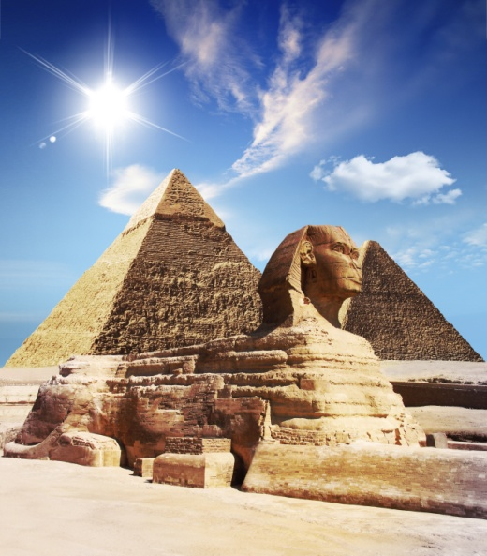
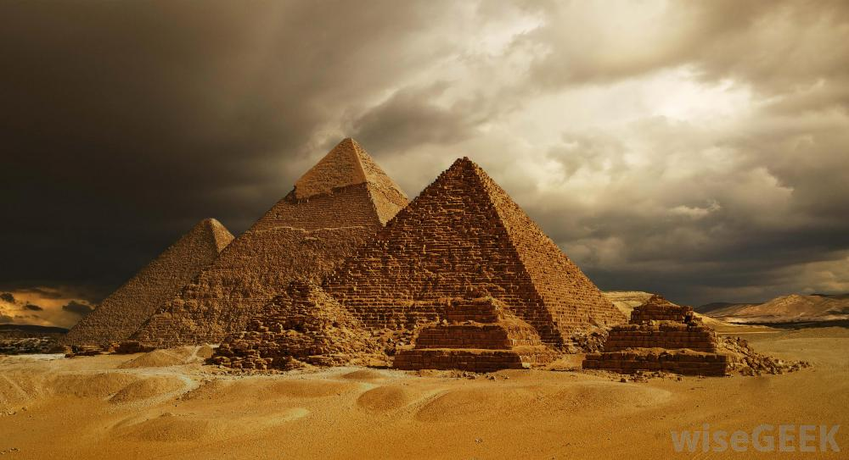
ПРАВИЛЬНАЯ ПИРАМИДА

Slide 4
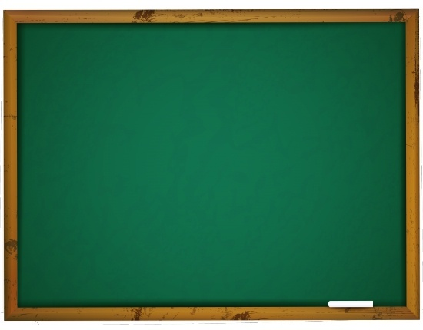
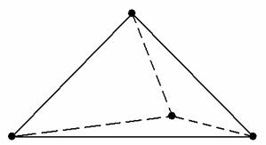
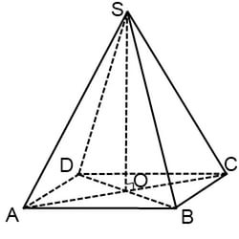
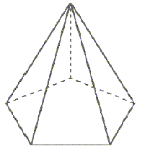
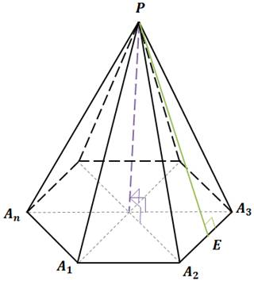
Пирамида – многогранник, основание которого многоугольник, а остальные грани треугольники, имеющие общую вершину

Slide 5
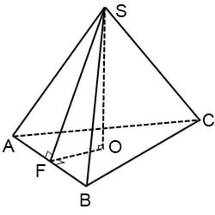
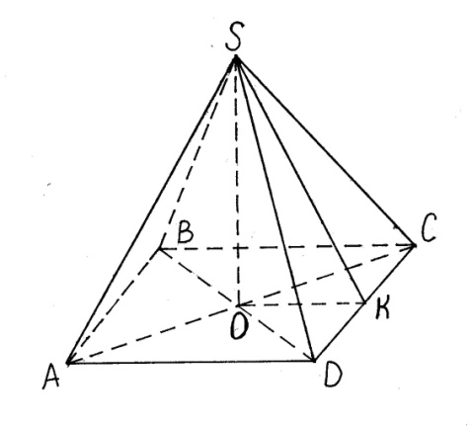
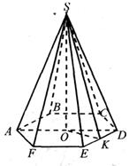
Правильной пирамидой называется пирамида, в основании которой лежит правильный многоугольник, а отрезок, соединяющий вершину пирамиды с центром основания, является ее высотой.
правильная
5-угольная пирамида
правильная
3-угольная пирамида
правильная
4-угольная пирамида
правильная
6-угольная пирамида

Slide 6
Апофемой называется высота боковой грани правильной пирамиды.
SF - апофема
SO - ось
SK - апофема
SO - ось
SK - апофема
SO - ось
Осью правильной пирамиды называется прямая, содержащая ее высоту

Slide 7
Свойства правильной пирамиды
Все боковые рёбра правильной пирамиды равны между собой.
2. Все боковые грани являются равными между собой равнобедренными треугольниками.
3. Площадь боковой поверхности правильной пирамиды равна половине произведения периметра основания на апофему
P- периметр основания
SK - апофема

Slide 8
Задача
Сторона основания правильной 4-угольной пирамиды равна 12 см, а высота 8 см. Найдите площадь полной поверхности пирамиды
8
12

Slide 9
Дано: SABCD – правильная пирамида,
АD=12 см, SO=8 см.
Найти: Sп
8
12
Решение
Sп = Sб + Sосн
Sосн = 12 ∙ 12 = 144 (см ) ,
Sп = 144 + 240 = 384 (см )
Ответ: Sп = 384 см .
2
Из SOK (<O=90°) SK=
2
2

Slide 10
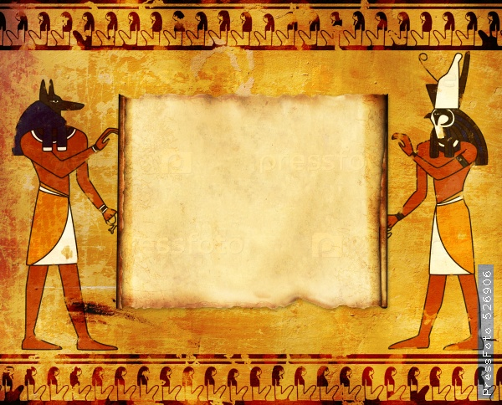
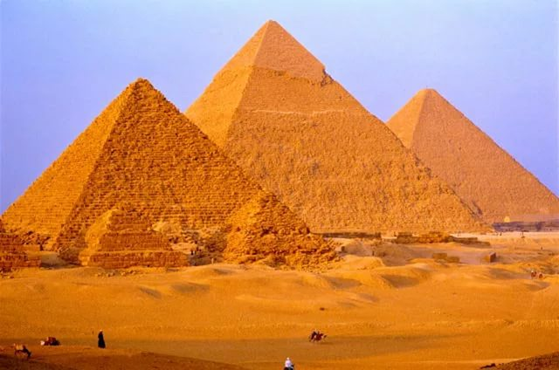
Из истории
пирамид

Slide 11
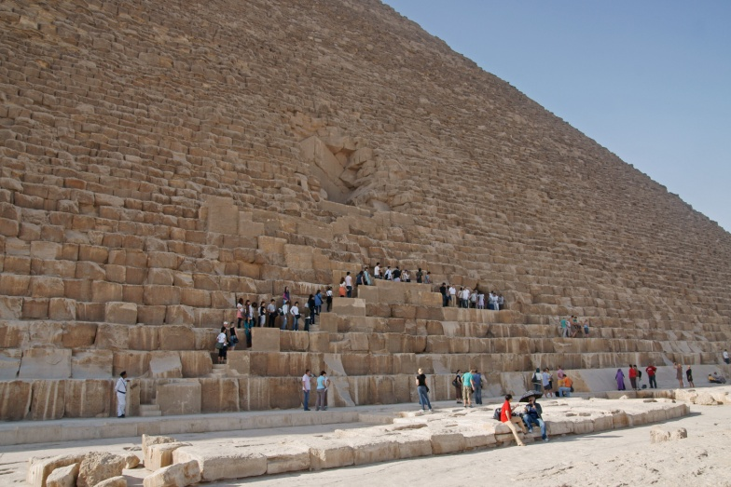
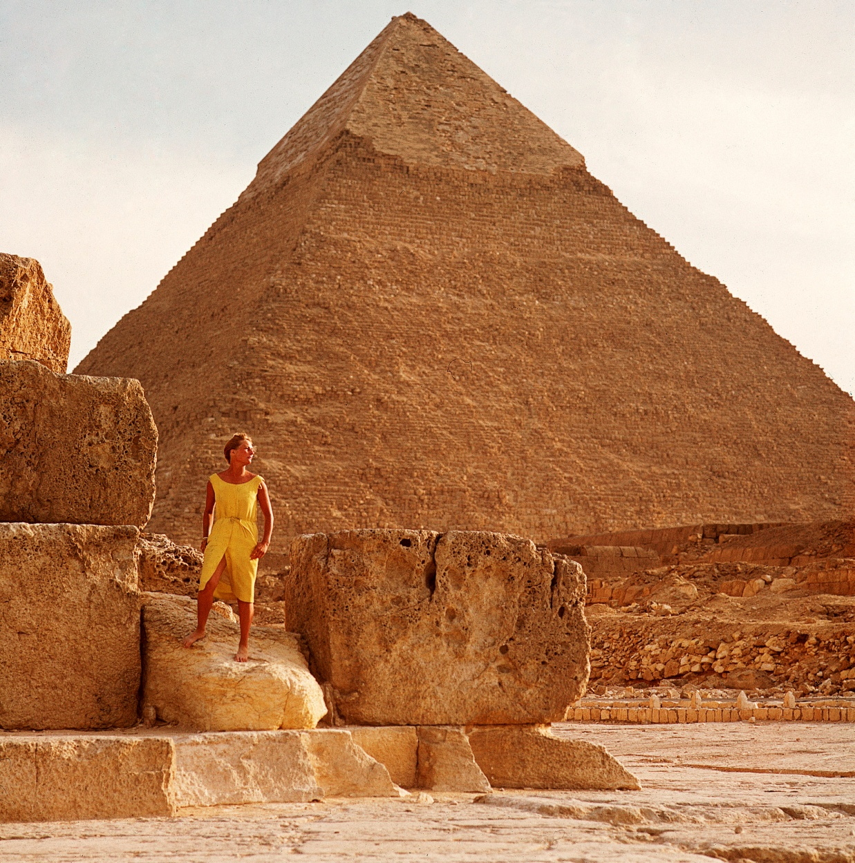
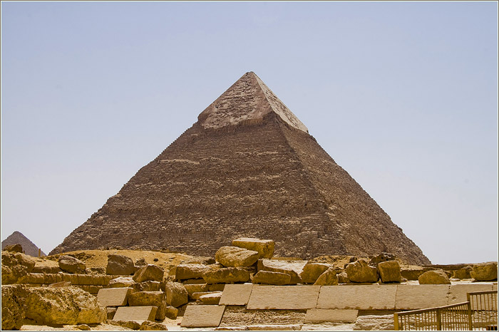
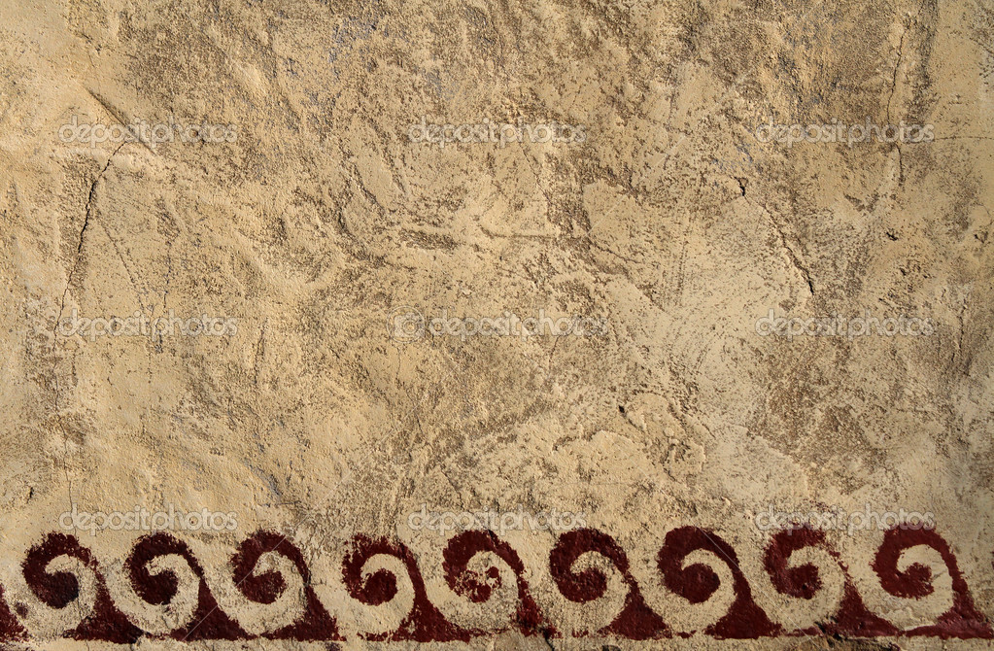
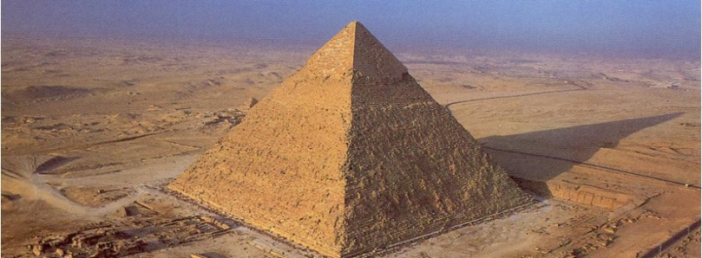
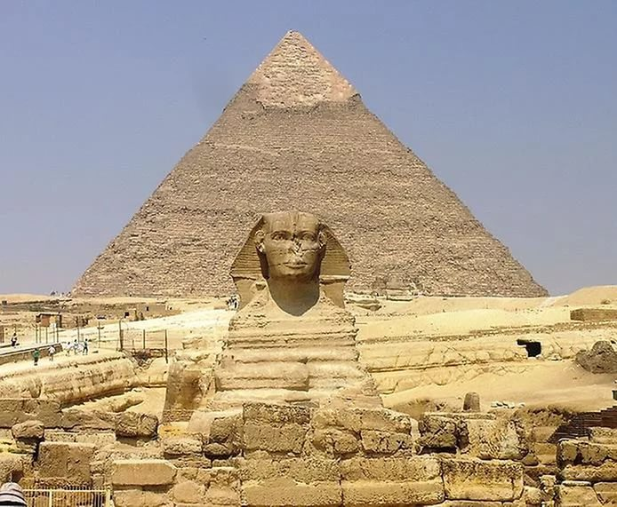
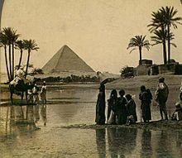
Пирамида Хеопса

Slide 12
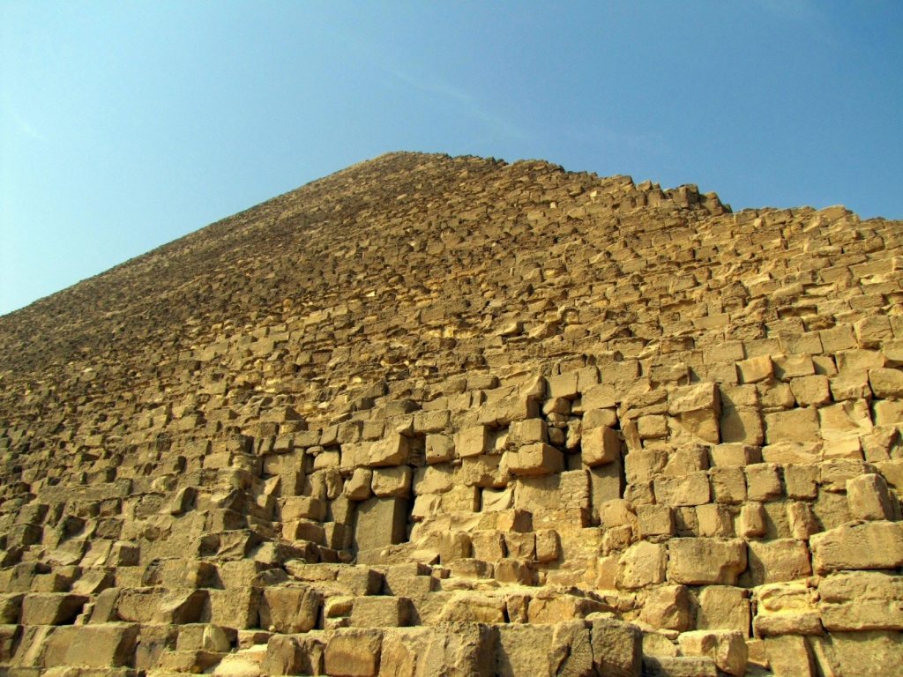
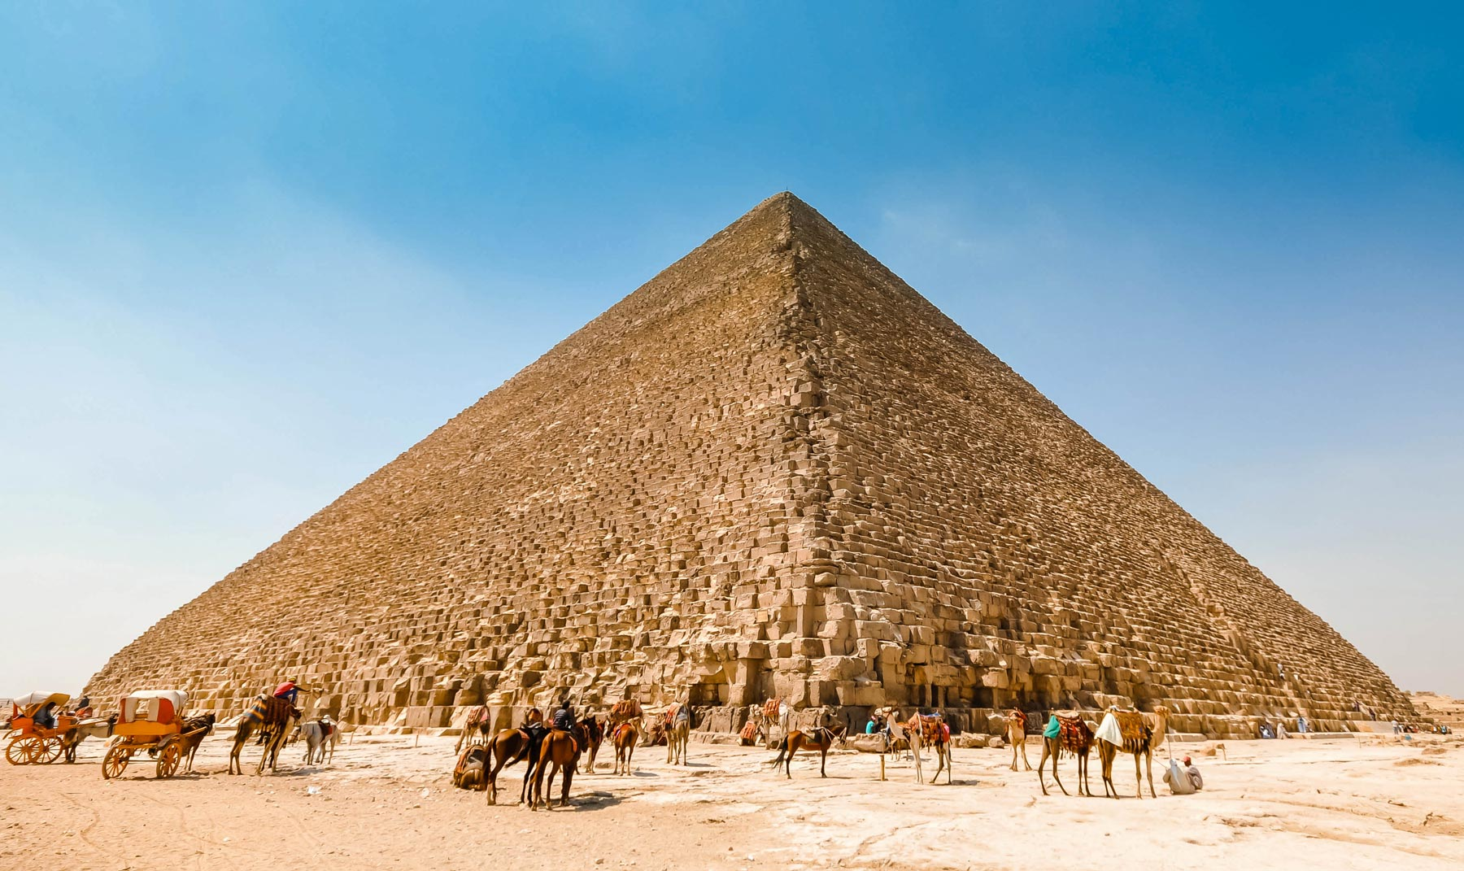
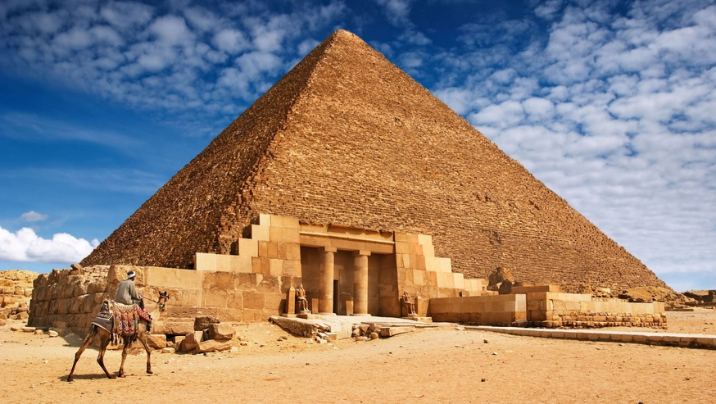
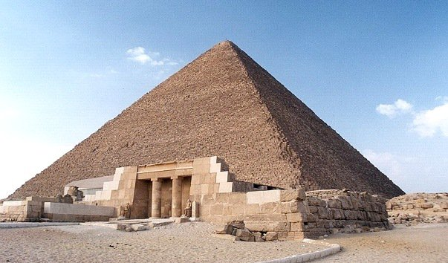
Пирамида Хефрена

Slide 13
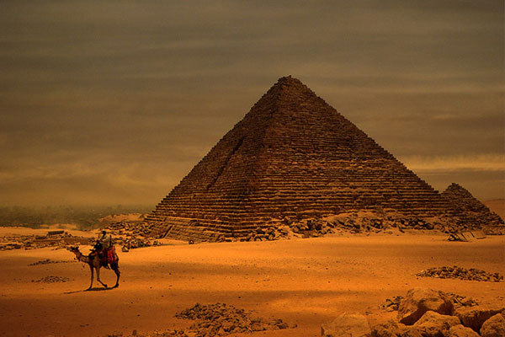
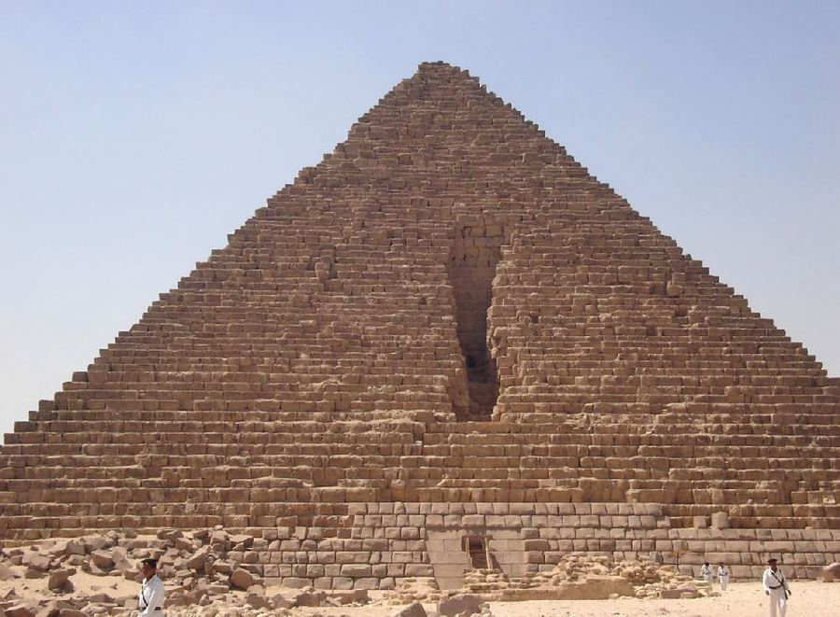
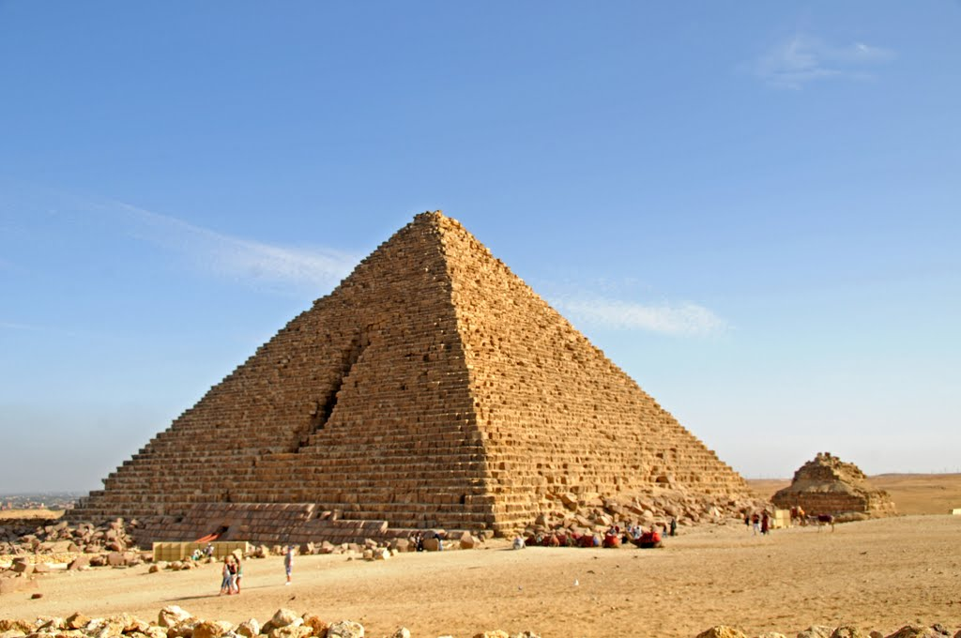
Пирамида Микерина

Slide 14
Удивительные свойства пирамид
-- Вода приобретает свойства способствовать заживлению, тонизирует организм, уменьшает воспалительную реакцию от укусов, ожогов и действует, как естественное вспомогательное средство для улучшения пищеварения.
-Мясо, рыба, яйца, овощи, фрукты мумифицируются, но не портятся.
-Молоко не скисает.
-Сыр не плесневеет.
-Если сидеть под пирамидой, то уменьшается интенсивность головной боли и зубной боли, ускоряется заживление ран и язв.
-Пирамиды устраняют вокруг себя геопатогенное воздействие, и гармонизируют внутреннее пространство помещений и т. д.

Slide 15
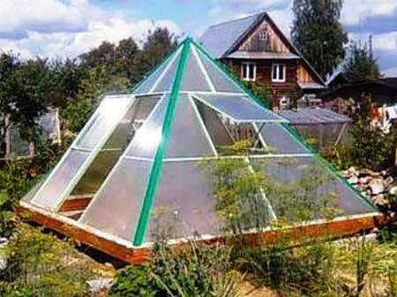
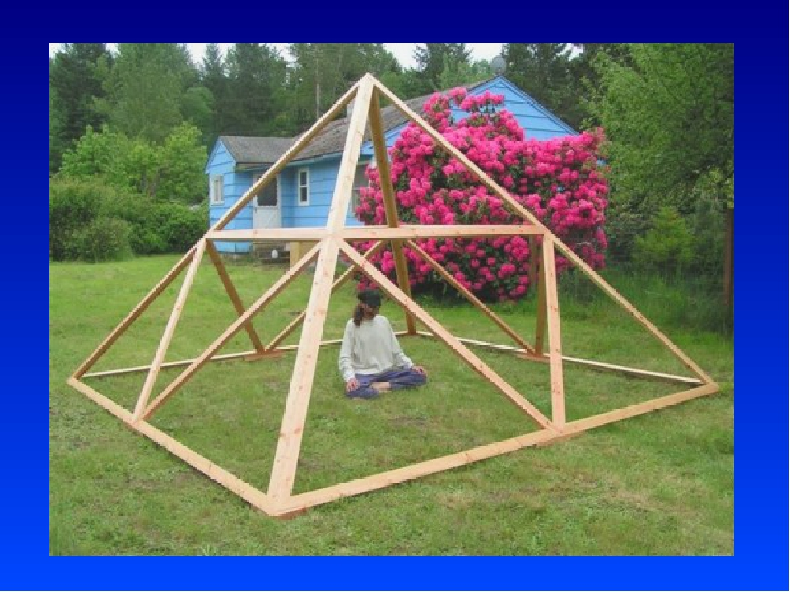
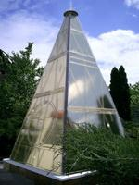
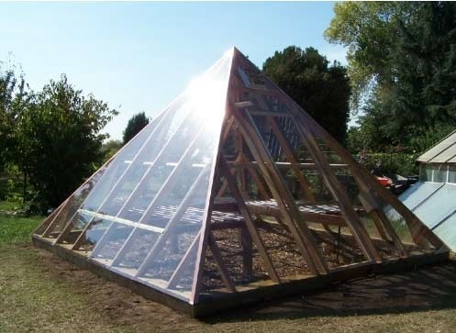
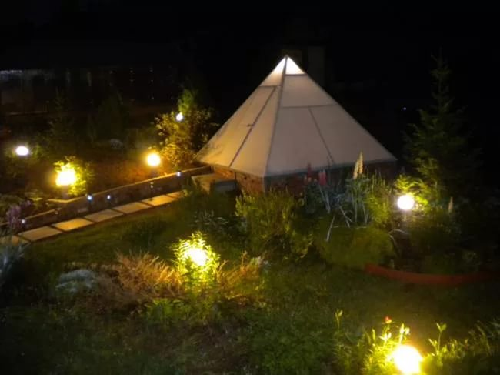

Slide 16
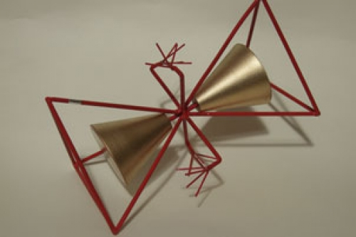
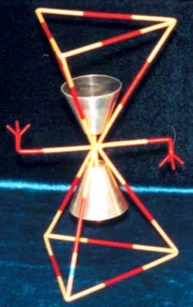
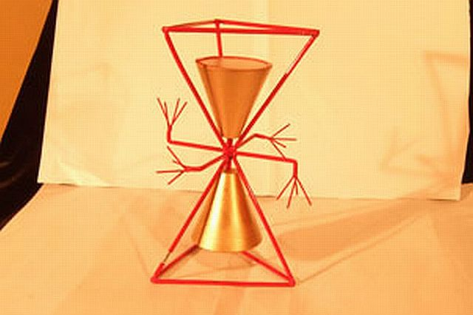

Slide 17
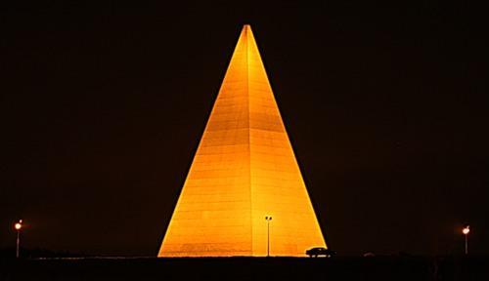
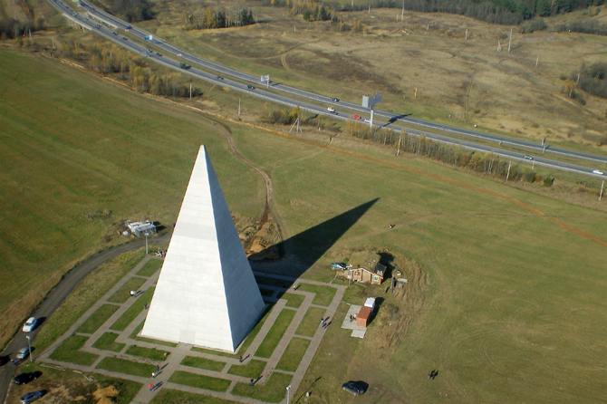
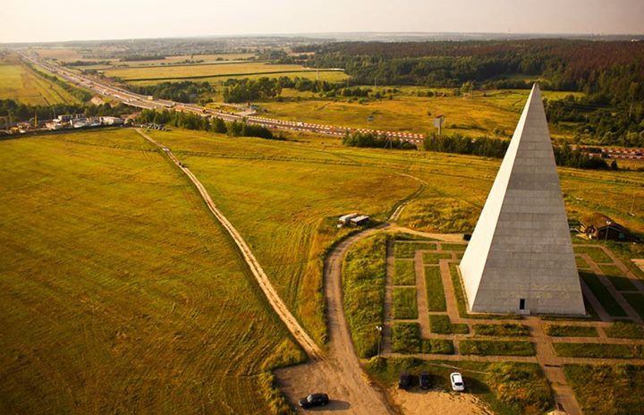
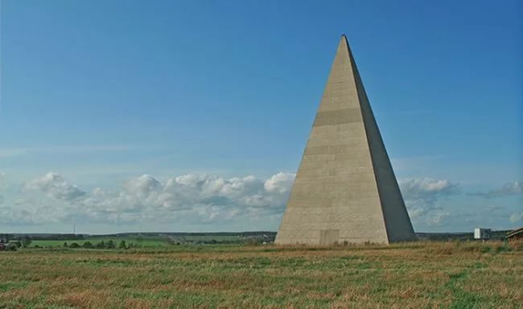

Slide 18
Интеллектуальная игра
ЧТО?
ГДЕ?
КОГДА?

Slide 19
История возникновения
Задания в 1 балл
1
2
3
4
5
Задания в 2 балла
1
2
3
4
5
6
7
Задания в 3 балла
1
2
3
4
Черный ящик (2 балла)

Slide 20
Что является основанием правильной 3-угольной пирамиды?

Slide 21
Как называется высота боковой грани правильной пирамиды?

Slide 22
Как называется отрезок, соединяющий центр основания правильной пирамиды с ее вершиной?

Slide 23
Сторона основания правильной 4-угольной пирамиды равна см. Чему равна площадь основания
пирамиды?

Slide 24
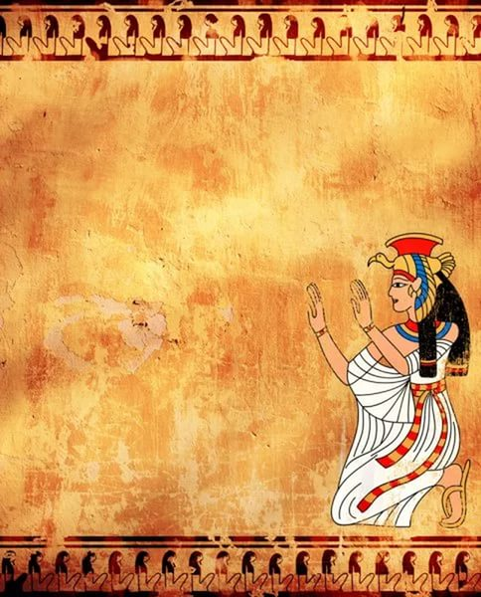
Площадь полной поверхности правильной треугольной пирамиды равна 150 см . Чему равна площадь боковой поверхности, если площадь основания равна 25 см ?
2
2

Slide 25
Найдите высоту пирамиды Хефрена, если известно, что в основании лежит квадрат со стороной 210 м, а тангенс угла наклона боковой грани к плоскости основания равен 1,3

Slide 26
Найдите объем пирамиды Микерина, в основании которой лежит квадрат со
стороной 102 м, а высота
равна 62 м.

Slide 27
Известно, что в основании пирамиды Хеопса лежит квадрат со стороной 230 м, высота пирамиды 138 м. Найдите высоту боковой грани самой высокой
египетской пирамиды
(ответ округлите до целых)

Slide 28
Найдите площадь боковой поверхности пирамиды Хеопса , сторона основания которой 230 м, а высота 138 м.

Slide 29
Черный ящик
Перед вами лист бумаги и ножницы. Вырежьте в этом листе отверстие, через которое можно:
пронести правильную треугольную пирамиду, у которой все ребра равны 50 см
или пройдут 2 участника вашей команды (вместе)

Slide 30
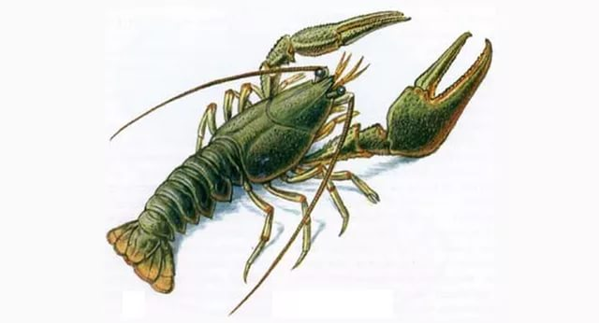
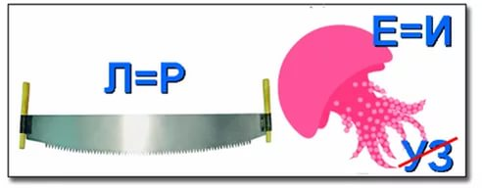
РЕБУС
Название многогранника
М=Н
П
И
ль

Slide 31
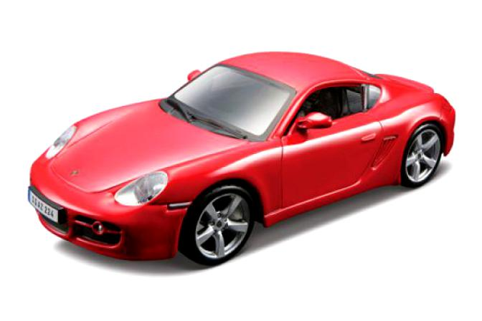
РЕБУС
Элемент пирамиды
Е
Р

Slide 32
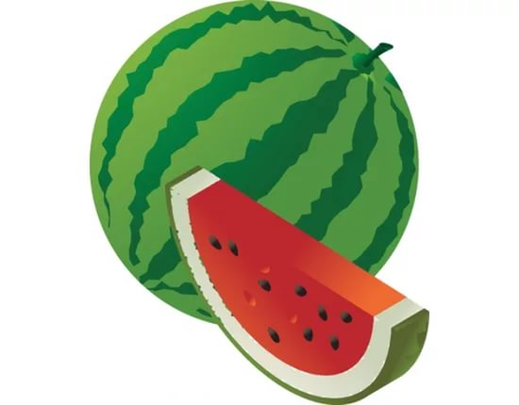
РЕБУС
Элемент пирамиды

Slide 33
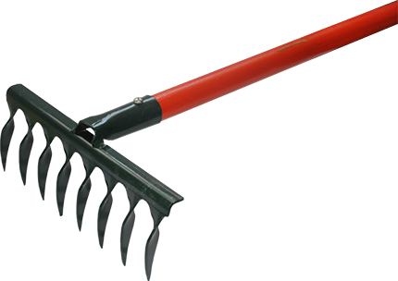
РЕБУС
Элемент пирамиды

Slide 34
РЕБУС
Элемент пирамиды
Ы
С=Т
С

Slide 35
РЕБУС
Элемент правильной пирамиды

Slide 36
РЕБУС
Элемент правильной пирамиды

Slide 37
РЕФЛЕКСИЯ
На занятии я работал
активно, пассивно
Своей работой на занятии
доволен, не доволен
Занятие показалось мне
коротким, длинным
За занятие я
не устал, устал
Мое настроение
стало лучше, стало хуже
Материал занятия для меня был
полезен, бесполезен

Slide 38
Домашнее задание
В основании пирамиды Хефрена – квадрат со стороной 210м, высота пирамиды 140 м. Найти боковое ребро пирамиды.
Найдите площадь боковой поверхности пирамиды Микерина, сторона основания которой равна 102 м, а высота 62 м.

Slide 39
СПАСИБО ЗА ВНИМАНИЕ !

